Slide 1
11장. 컬렉션 관리

Slide 2
목차
  1. 컬렉션 관리 함수
  2. 람다 함수
  3. 컬렉션의 사본

Slide 3

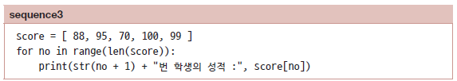
1. 컬렉션 관리 함수
enumerate
  순서값과 요소값을 한꺼번에 구하는 내장함수
  Ex) 여러 학생의 성적을 출력할 경우
    for문 이용
      순서값을 알 수 없음
      별도 변수 활용한 복잡한 과정 통해 순서값 구함

Slide 4
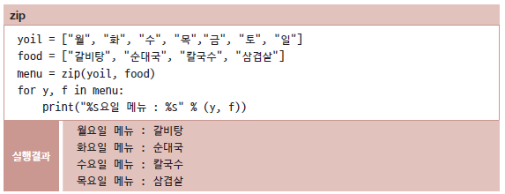
1. 컬렉션 관리 함수
zip
  여러 개 컬렉션 합쳐 하나로 만듦
  두 리스트의 대응되는 요소끼리 짝지어 튜플 리스트 생성
    합쳐지는 두 리스트의 길이는 무관
    생성되는 튜플의 순서는 원본 리스트의 순서와 같음

Slide 5
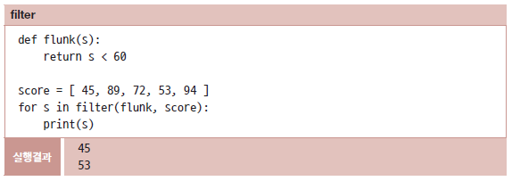
2. 람다 함수
filter 함수
  리스트 요소 중 조건에 맞는 것만을 골라냄
  첫 번째 인수 : 조건 지정하는 함수
  두 번째 인수 : 대상 리스트
  flunk 함수
    점수 s를 인수로 받아 60 미만인지 조사

Slide 6
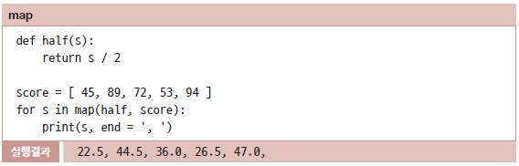
2. 람다 함수
map 함수
  모든 요소에 대한 변환함수 호출, 새 요소값으로 구성된 리스트 생성
  인수 구조는 filter 함수와 동일
  half 함수
    인수로 전달받은 s를 절반으로 나누어 리턴

Slide 7

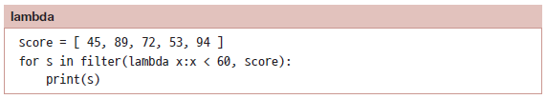
2. 람다 함수
람다 함수
  이름 없고 입력과 출력만으로 함수 정의하는 축약된 방법
  lamda 인수:식
    인수는 여러 개 가질 수 있음

Slide 8
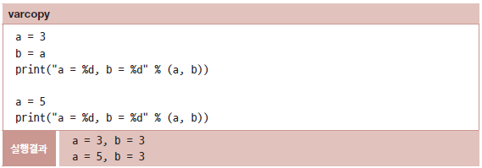
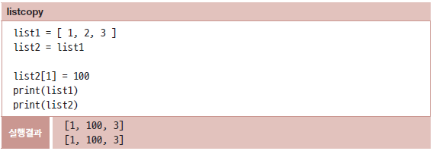
3. 컬렉션의 사본
리스트의 사본
  기본형 변수는 대입 이후 둘 중 하나 바꾸어도 다른 쪽에 영향 없음
  컬렉션의 경우, 같은 리스트를 두 변수가 가리키는 것이라 영향 있음

Slide 9
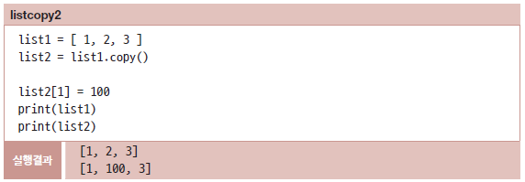
3. 컬렉션의 사본
  copy 메서드로 두 리스트를 완전히 독립 사본으로 만들 수 있음
    list[:] 으로 전체 범위에 대한 사본 만드는 방법도 가능

Slide 10
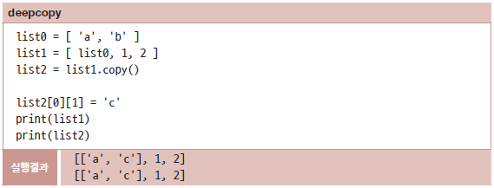
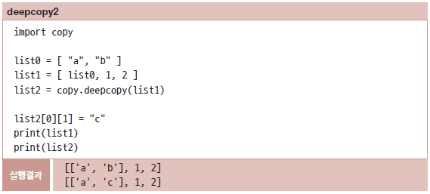
3. 컬렉션의 사본

Slide 11
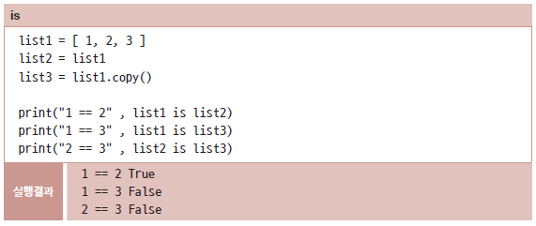
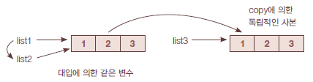
3. 컬렉션의 사본
is 연산자
  is 구문 통해 두 변수가 같은 객체 가리키는지 조사

